Slide 1
Interna struktura i organizacija indeksa PostgreSQL baze podataka
Julije Kostov 1026

Slide 2
Indeksi
Struktura podataka koja se koristi za ubrzanje pretraživanja podataka
Prilikom pretrage izbegava se sekvencijalna pretraga
Zauzimaju dodatan prostor na disku
Zahtevaju dodatne operacije za održavanje
Predstavljaju par ključ vrednost
Ključ sadrži podatke po kojima se pretražuje
Vrednost pokazuje na blok i slog u njemu

Slide 3
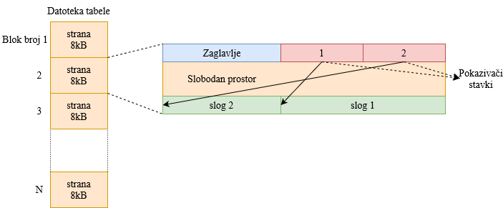
Kako baza podataka čuva podatke na disku
Podaci se upisuju u datoteku na disku
Datoteka je podeljena na blokove određene dužine (primer 8kB)
Svaki blok sadrži redove iz tabele

Slide 4
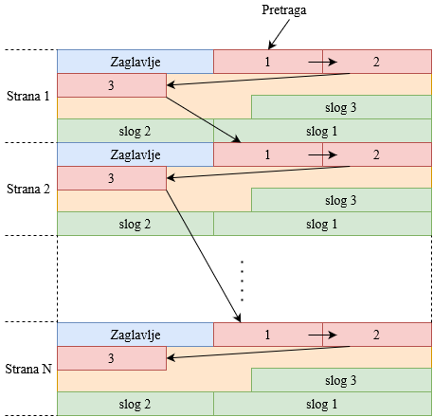
Sekvencijalna pretraga podataka
Baza podataka radi i bez indeksa
Prilikom pretrage se radi sekvencijalna pretraga

Slide 5

PostgreSQL indeksi
B-stabla
Hash
GiST
SP-GiST
GIN
BRIN

Slide 6
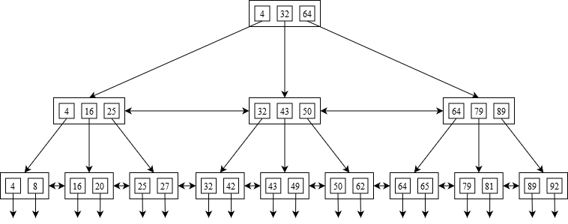
B-stabla
Balansirana stabla pretrage
Koriste se kod podataka koji mogu da se sortiraju
Listovi sadrže indeks koji pokazuje na konkretan blok u datoteci

Slide 7
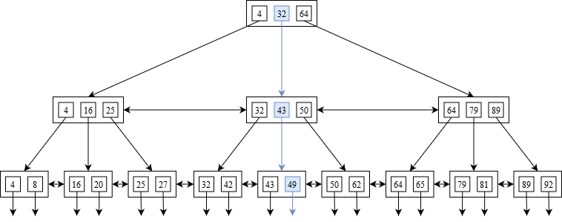
B-stabla
Pretraga broja 49

Slide 8
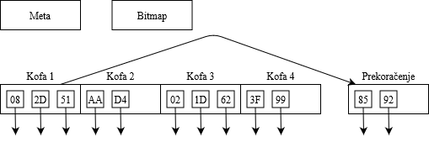
Hash indeksi
Hash indeksi rade kao i hash tablice u programskim jezicima
Indeksirana vrednost se pušta kroz heš funkciju
Ona treba da bude brza i da dobro distribuira vrednosti
Moguće dobijanje istog heša za različite vrednosti
Takve vrednosti se čuvaju u kofi

Slide 9
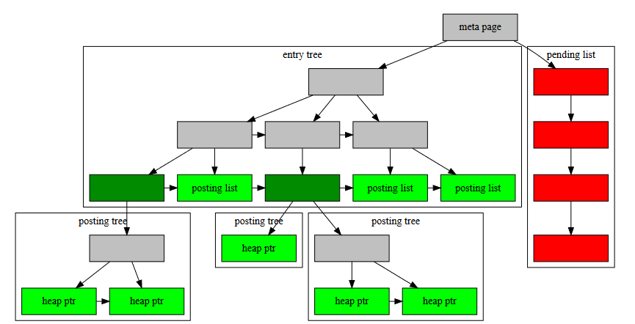
GIN indeksi
Za indeksiranje kompozitnih vrednosti
Primer indeksiranje dokumenata gde se traži određena reč
Sadrži ključ i posting listu (lista pokazivača na redove koji sadrže ključ)
Ključ se čuva samo jednom, a neki red može da se pojavi u više posting listi

Slide 10
GiST indeksi
Balansirano stablo
Listovi sadrže predikat koji predstavlja boolean izraz, a indeksirani podaci zadovoljavaju taj predikat
Unutrašnji čvorovi takođe sadrže predikat i njegova deca moraju da zadovoljavaju taj predikat
U zavisnosti od podataka koji se indeksiraju koriste se različiti tipovi podataka za njihovu implementaciju
Za pretraživanje se koristi posebna funckija

Slide 11
BRIN indeksi
Namenjeni za velike tabele
Čuvaju neke sumarizovane o vrednostima koje se nalaze u tabeli
Primer minimalna i maksimalna vrednost u okviru strane

Slide 12
Demo
Okruženje: VM 1 CPU 1.8GHz sa 30720 kB keša, 1GB RAM i 25GB SSD
PostgreSQL baza podataka u okviru docker kontejnera
5000 redova u tabeli users
500000 redova u tabli posts

Slide 13
Veličina tabela i indeksa
Veličina tabele:
users – 256kB
Veličina PK indeksa:
users – 128kB
posts – 78MB
posts – 11MB

Slide 14
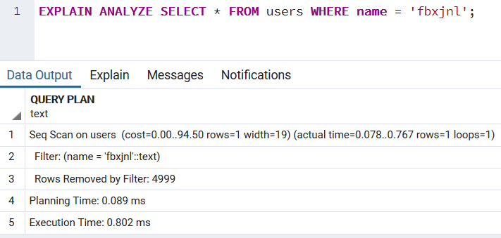
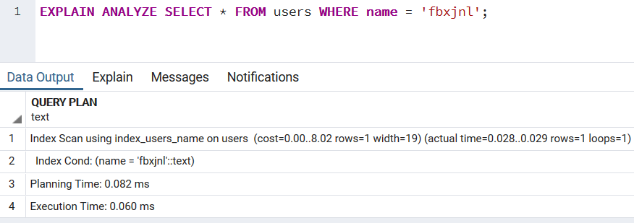
Heš indeks za tabelu users
CREATE INDEX index_users_name ON users USING HASH (name);
Veličina – 272kB
Plan izvršenja upita:

Slide 15
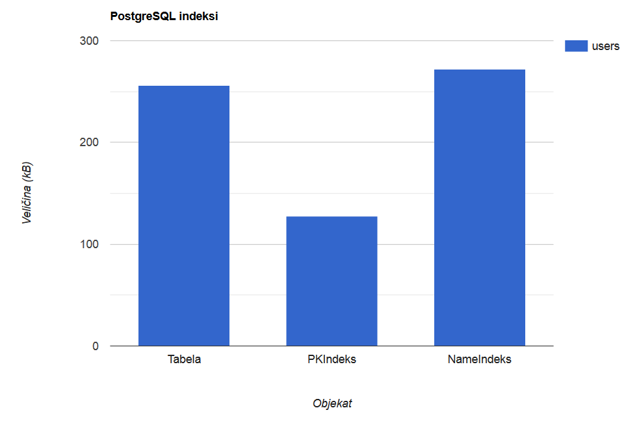
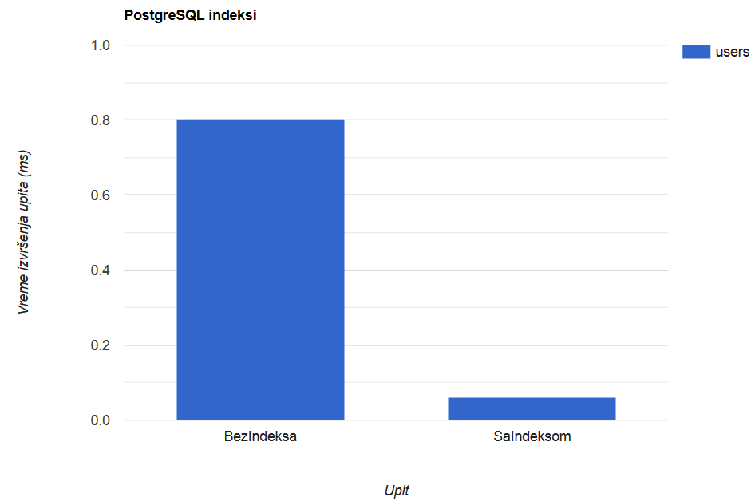
Heš indeks za tabelu users

Slide 16
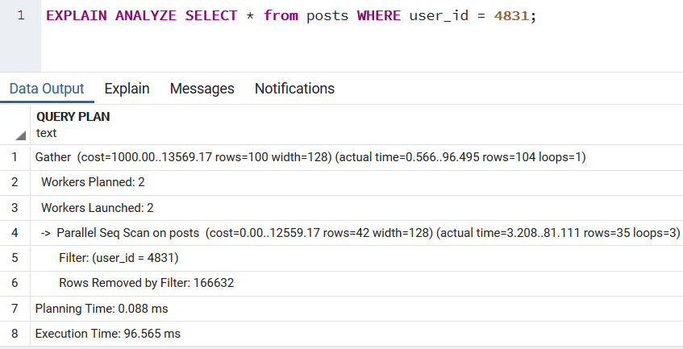
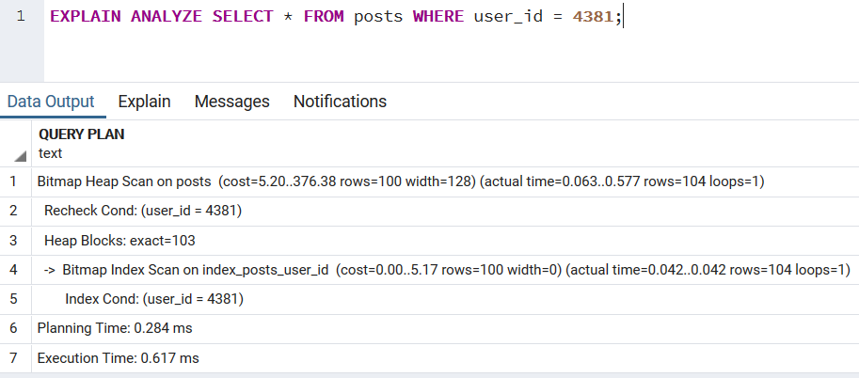
B-stablo indeks za tabelu posts
CREATE INDEX index_posts_user_id ON posts (user_id);
Veličina – 10MB
Plan izvršenja upita:

Slide 17
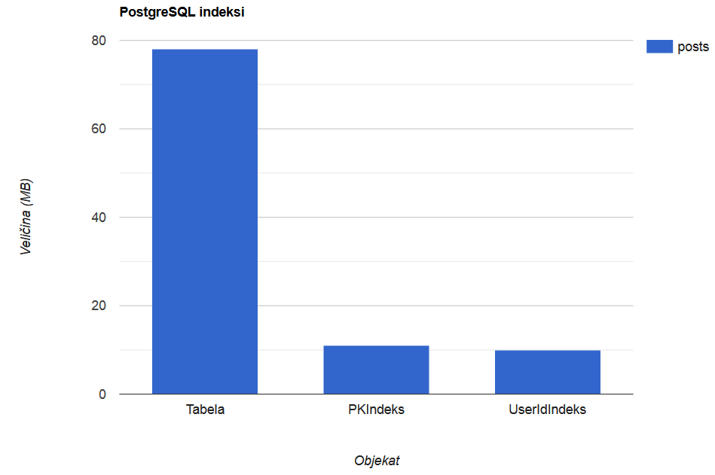
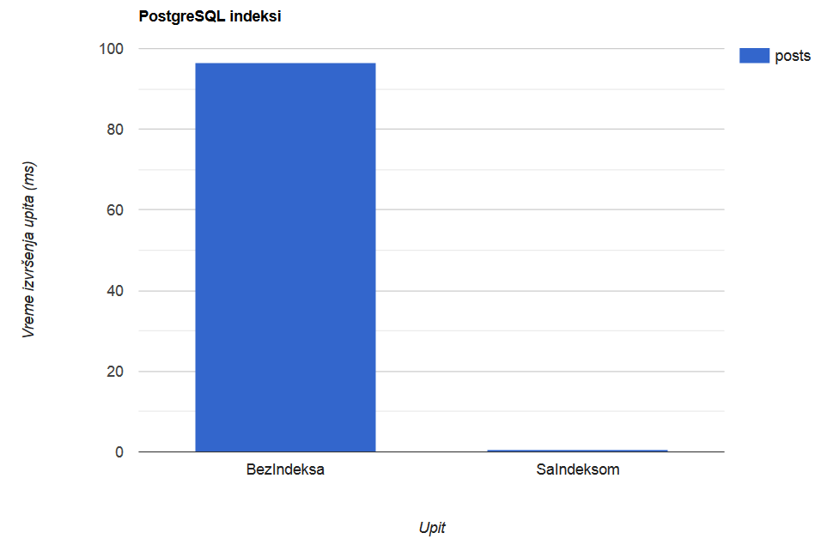
B-stablo indeks za tabelu posts

Slide 18
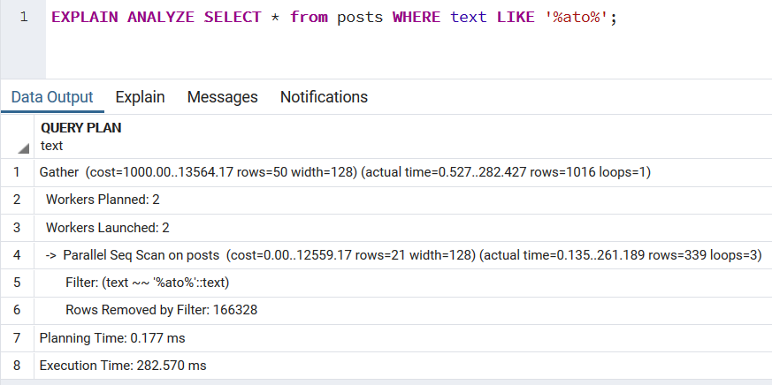
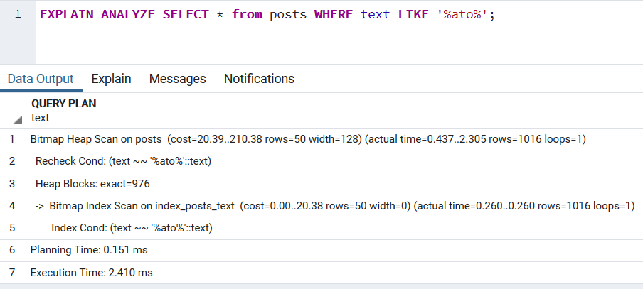
GIN indeks za tabelu posts
CREATE INDEX index_posts_text ON posts USING gin(text gin_trgm_ops)
Veličina – 235MB
Plan izvršenja upita:

Slide 19
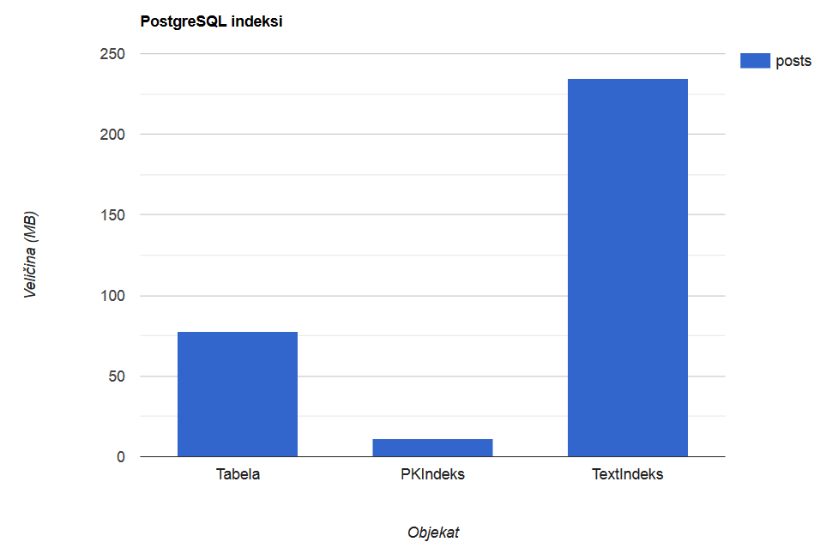
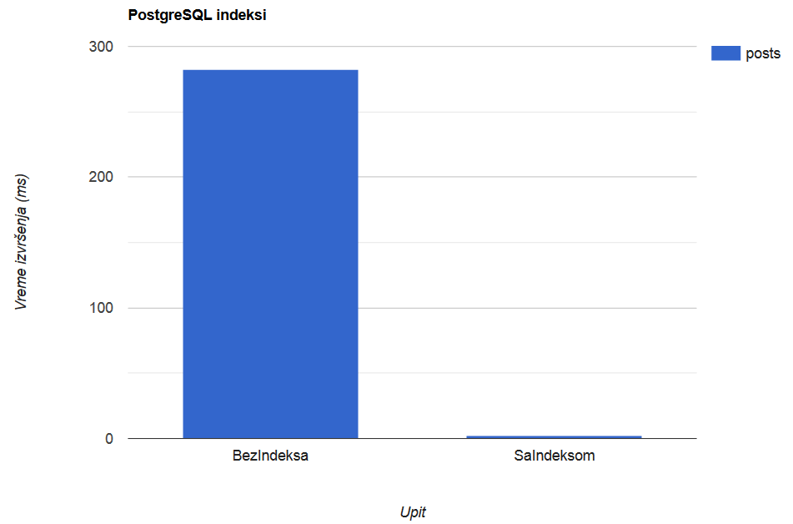
GIN indeks za tabelu posts

Slide 20
Hvala na pažnji!

